Slide 1
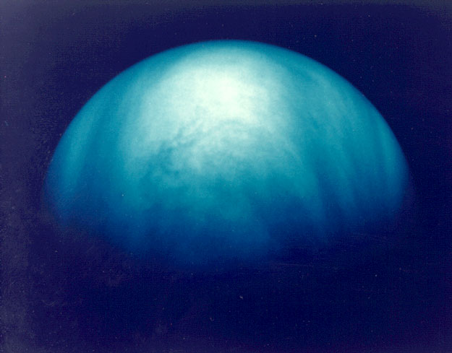
Венера
Выполнила ученица 11-Т класса
Боровикова Богдана

Slide 2
Редеет облаков летучая гряда; Звезда печальная, вечерняя звезда, Твой луч осеребрил увядшие равнины, И дремлющий залив, и чёрных скал вершины... А.С. Пушкин
Это самая яркая планета и третье светило неба после Солнца и Луны.
Венера расположена примерно в полтора раза ближе к Солнцу, чем Земля. От Солнца до неё в среднем - 108 200 000 км.
Орбита Венеры почти круговая.
Скорость движения вокруг Солнца - 35,03 км/с.
Венерианский год составляет 0,62 земного года.
Средняя плотность близка к земной - 5,25 г/см3
Масса Венеры - 0,81 земной.
Диаметр - 0,96 земного.
Объём - 0,92 земного.
Сила тяжести - 0,9 земной.
Венера - почти копия Земли!

Slide 3
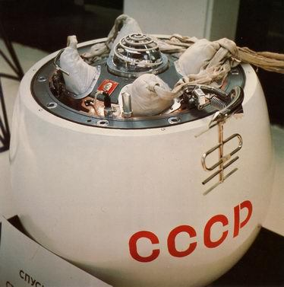
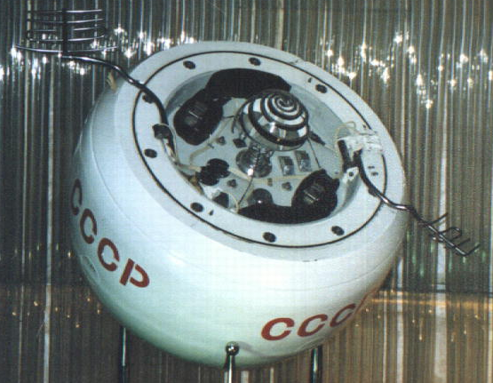
Атмосферу Венеры открыл М.В. Ломоносов в 1761 году.
Венера была первой планетой, к которой устремились многочисленные советские межпланетные станции (их было 16).
Сутки на Венере длятся чуть больше года.
Венера вращается по часовой стрелке.
Спутников у Венеры нет.
Станции "Венера-4" и "Маринер-5" с некоторого расстояния выяснили, что поверхность планеты раскалена. Попытки советских аппаратов совершить мягкую посадку долгое время были неудачными.
Только "Венера-7", рассчитанная на 100 атмосфер, в 1970 г. благополучно достигла цели. Измерены температура поверхности планеты, определены состав и давление атмосферы; изучался также химический состав поверхности.
Венера-7
Венера-8
"Венера-8" впервые села на дневную сторону планеты и показала, что освещённость на ней напоминает земной пасмурный день.

Slide 4
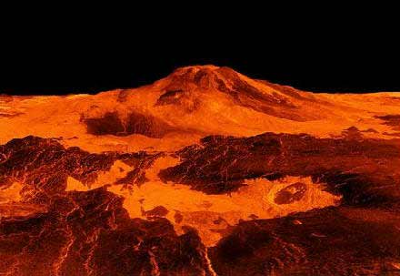
Венера в настоящее время исследована лучше других планет.
После полётов космических аппаратов выяснилось, что температура поверхности Венеры составляет в среднем 465 градусов Цельсия, давление атмосферы близ поверхности - 90 атмосфер (в 90 раз больше, чем на Земле).
Атмосфера состоит из почти чистого углекислого газа.
Воды на Венере практически нет.
Поверхность разнообразна, сложно устроена и меняется не только от ударов метеоритов.
На Венере есть равнины и горы.
На равнинах видны потоки застывшей базальтовой лавы (длиной до 200 - 300 км), которые тянутся от кратеров, кальдер и разломов (трещин).

Slide 5
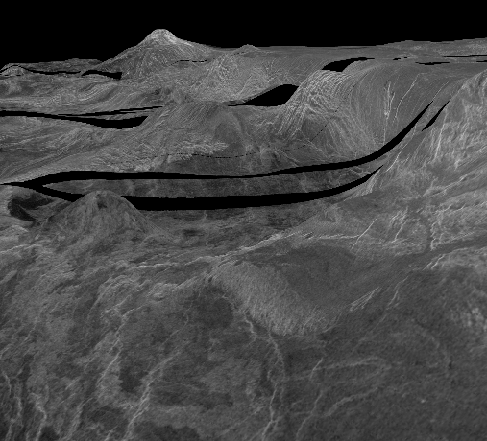
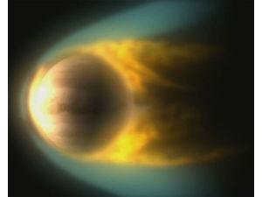
Самое большое горное образование - Земля Иштар, или Страна Иштар. В центре его - обширное вулканическое плато Лакшми. По краям - три горных массива (горы Максвелла, горы Акны и горы Фрейи). Плато Лакшми образовано лавой, излившейся из кратера Сакаджавей, расположенного на краю этого плато. Горы Максвелла имеют высоту 3 - 4 км, а отдельные вершины лишь немногим уступают Джомолунгме (по другим данным превосходят Джомолунгму - 11 км над средним уровнем). Это самые большие горы Венеры. Есть на Земле Иштар и огромные метеоритные кратеры.
Толщина коры на Венере, как на Земле: 40 - 50 км; есть мантийные струи.
Недавно у Венеры был открыт почти кометный "хвост".

Slide 6
Венера казалась подобной Земле, но теперь мы, скорее, назовём её "миром наоборот", где ядовитая атмосфера, едкие сернокислотные облака и дожди, чудовищные температура и давление, где даже движение вокруг оси происходит в другую сторону и удивительно медленно. Это планета с самой плотной атмосферой среди планет земной группы, с самым медленным вращением вокруг оси и с наименьшей вытянутостью орбиты.

Slide 7
Список Литературы:
А.Е.Криволуцкий - «Голубая планета» ;
А.А.Гурштейн - «Извечные тайны неба»;
[Энциклопедия для детей, том 8, 1997] ;
[Детская энциклопедия, 1964].

